Slide 1
目 录
第一部分:系统性能概论
第二部分:操作系统
第三部分:应用程序
第四部分:CPU
第五部分:内存
第六部分:文件系统
第七部分:网络

Slide 2
目 录
第一部分:系统性能概论

Slide 3
什么是系统性能
系统性能是对整个系统的研究，包括了所有的硬件组件和整个软件栈。所有数据路径上和软硬件上所发生的事情都包括在内，因为这些都有可能影响性能。对于分布式系统来与，这意味着是多台服务器和多个应用的集合。

Slide 4
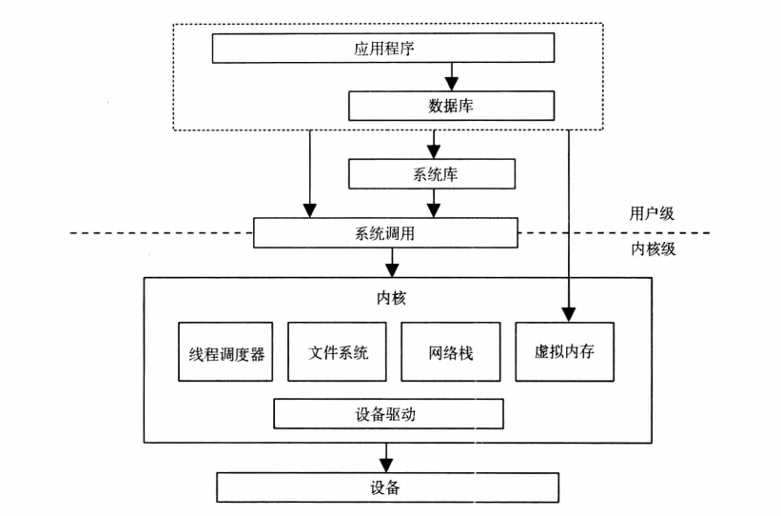
通用系统软件栈

Slide 5
性能分析-视角
资源分析
资源：CPU、内存、磁盘、网卡、服务总线等
分析指标：IOPS、吞吐量、使用率、延时等
工具：top、vmstat、free、mpstat、iostat等
工作负载分析
资源：请求、延时
分析指标：吞吐量（每秒业务处理量）、延时

Slide 6
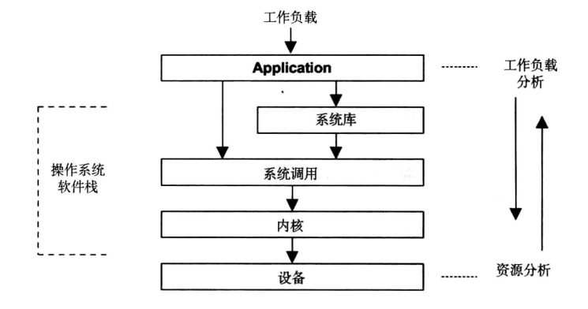
性能分析-视角

Slide 7
性能分析-延时
延时可以表示所有操作完成的耗时，延时测量的就是用于等待的时间，它是一个非常重要的性能指标。
举例：下图显示了一次数据库查询需要的时间100ms(延时)
Notes:
说明：在网络中，延时是指建立一个连接所需的时间，而不是指传输数据用到的时间

Slide 8
性能分析-动态、静态跟踪
动态跟踪技术把所有的软件变得可以监控，而且能用在真实的生产环境中。这项技术利用内存中的CPU指令并在这些指令之上动态构建监测。这样从任何运行的软件中都可以获得定制化的性能统计数据，从而提供了远超系统的自带统计所能给予的观测性。
动态跟踪是在软件运行时去探测函数biodone()的入口，插入一条指令int，引发一个软中断，该软中断会去执行动态跟踪的action，只有在动态跟踪开启后才能插入指令。
静态跟踪是在源代码中加入一个静态探针。
Notes:
虽然延时是一个非常有用的指标，但也不是随时随地都能获得。某些系统只有平均延时，某些系统则完全没有延时指标。动态跟踪可以从任意感兴趣的点测量延时，还可以提供数据以显示延时完整的分布情况

Slide 9
术语
IOPS：每秒发生的输入/输出操作的次数，是数据传输的一个度量方法。对于磁盘的读写，IOPS指的是每秒读和写的次数。
吞吐量：评价工作执行的速率，尤其是在数据传输方面，这个术语用于描述数据传输速度（字节/秒或比特/秒）。在某些情况下（如数据库），吞吐量指的是操作的速度（每秒操作数或每秒业务数）
响应时间：一次操作完成的时间。包括用于等待和服务的时间，也包括用来返回结果的时间。
延时：延时是描述操作里用来等待服务的时间。在某些情况下，它可以指的是整个操作时间，等同于响应时间。
使用率：对于服务所请求的资源，使用率描述在所给定的时间区间内资源的繁忙程度。对于存储资源来说，使用率指的就是所消耗的存储容量（例如内存使用率）。
饱和度：指的是某一资源无法满足服务的排队工作量。
瓶颈：在系统性能里，瓶颈指的是限制系统性能的那个资源。分辨和移除系统瓶颈是系统性能的一项重要工作。
工作负载：系统的输入或者是对系统所施加的负载叫做工作负载。对于数据库来说，工作负载就是客户端发出的的数据库请求和命令。
缓存：用于复制或者缓冲一定量数据的高速存储区域，目的是为了避免对较慢的存储层级的直接访问，从而提高性能。出于经济考虑，缓存区的容量要比更慢一级的存储容量要小。

Slide 10
目 录
第二部分:操作系统

Slide 11
操作系统-术语
操作系统：是指安装在系统上的软件和文件，使得系统可以启动和运行程序。操作系统包括内核、管理工具，以及系统库。
内核：是管理系统的程序，包括设备（硬件）、内存和CPU调度。它运行在CPU的特权模式，允许直接访问硬件，称为内核态。
进程：是一个OS的抽象概念，是用来执行程序的环境。程序通常运行在用户模式，通过系统调用或自陷来进入内核模式。
线程：是被调度的运行在CPU上的可执行上下文。内核有多个线程，一个进程有一个或多个线程。
上下文切换：内核程序切换CPU让其在不同的地址空间上做操作(上下文)
系统调用：一套定义明确的协议，为用户程序请求内核执行特权操作，包括设备I/O。
自陷：信号发送到内核，请求执行一段系统程序(特权操作)。自陷类型包括系统调用、处理器异常，以及中断
中断：由物理设备发送给内核的信号，通常是请求I/O服务。
任务：一个Linux的可运行实体，可以指一个进程，或一个多线程的进程里的一个线程，或者内核线程。
内核空间：内核的内存地址空间。
用户空间：进程的内存地址空间。
调度器：把CPU分配给线程运行的内核子系统。

Slide 12
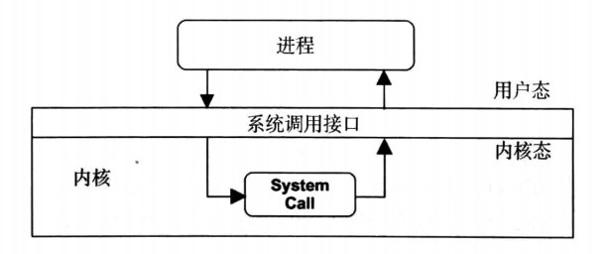
操作系统-内核态
内核是唯一运行在特殊CPU模式的程序，这一特殊的CPU模式叫做内核态，在这一状态下，设备的一切访问以及特权指令的执行都是被允许的。
用户程序（进程）运行在用户态，对于内核特权操作（例如I/O）的请求是通过系统调用传递的。执行系统操作，执行会做上下文切换从用户态到内核态，然后用更高的特权级别执行。

Slide 13
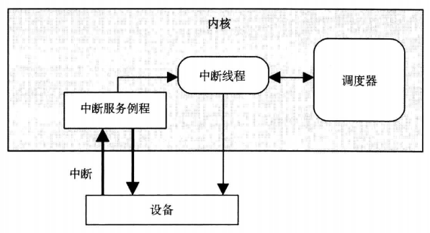
操作系统-中断、中断线程
除了响应系统调用外，内核也要响应设备的服务请求，这称为中断，它会中断当前的执行。
中断服务程序需要通过注册来处理设备中断。这类程序的设计要点是需要运行得尽可能快，以减少对活动线程中断的影响。如果中断要做的工作很多，尤其是还可能被锁阻塞，那么最好用中断线程来处理，由内核来调度。
Notes:
对于Linux而言，设备驱动分为两部分，上半部分用于快速处理中断，到下半部分的调度工作在之后处理。上半部分快速处理中断是很重要的，因为上半部分运行在中断禁止模式，会推迟新中断的产生，如果运行的时间太长，就会造成延时问题。下半部分可以作为任务或工作队列，之后由内核做线程调度。

Slide 14
操作系统-进程
进程是用以执行用户级别程序的环境。它包括内存地址空间、文件描述符、线程栈和寄存器
进程可以让内核进行多任务处理，使得在一个系统中可以执行着上千个进程。每一个进程用它的进程ID做识别（PID），每一个PID都是唯一的数字标示符。
一个进程中包含有一个或多个线程，操作在进程的地址空间内并且共享着一样的文件描述符（标示打开文件的状态）。线程是一个可执行的上下文，包括栈、寄存器，以及程序计数器。多线程让单一进程可以在多个CPU上并发地执行。

Slide 15
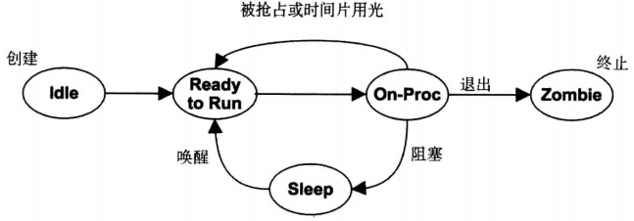
操作系统-进程
正常情况下进程是通过系统调用fork()来创建的。fork()用自己的进程号创建自身进程的一个复制，然后调用系统调用exec()才能开始执行不同的程序。
进程的生命周期：
ready-to-run：是指进程可以运行，但还在CPU的运行队列里等待CPU。
on-proc：是指进程运行在处理器（CPU）上。
阻塞：I/O阻塞让进程进入sleep状态直到I/O完成进程被唤醒。
zombie：发生在进程终止，这时进程等待自己的进程状态被父进程读取，或者直到被内核清除。

Slide 16
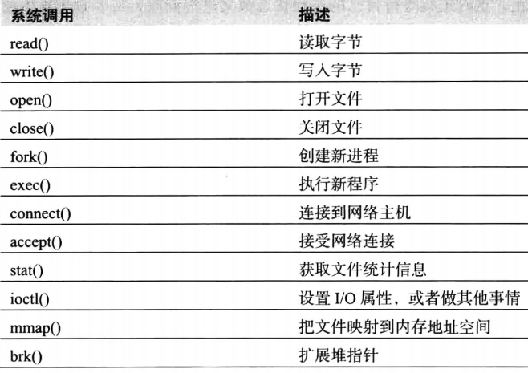
操作系统-系统调用
系统调用请求内核执行特权的系统例程。

Slide 17
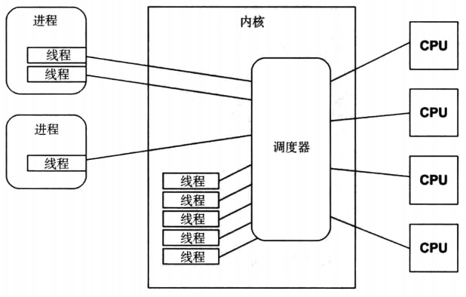
操作系统-调度器
通过划分执行时间，让多个进程同时运行。进程在CPU间的调度是由调度器完成 的，这是操作系统内核的关键组件。
调度器基本的意图是将CPU时间划分给活跃的进程和线程，而且维护一套优先级的机制，这样更重要的工作可以更快地执行。它会跟踪所有处于ready-to-run状态的线程。当需要运行的线程多于可用的CPU数目时，低优先级的线程会等待直到轮到自己。多数的内核线程运行的优先级要比用户级别的优先级高。

Slide 18
目 录
第三部分:应用程序

Slide 19
应用程序-线程状态分析
线程状态分析的目的是分辨应用程序线程的时间用在了什么地方，通常将应用程序的时间分成几个状态
线程至少分为六个状态：
1、执行：在CPU上。
2、可运行：队列中等待上CPU
3、匿名换页：可运行，但是因等待匿名换页而受阻
4、睡眠：等待包括网络、块设备和数据/文本页换入在内的I/O。
5、锁：等待获取同步锁（等待其他线程）。
6、空闲：等待工作。

Slide 20
应用程序-线程状态分析
通过减少这些状态中的耗时，可以使性能提升，同时也会增加空闲时间。若其他情况不变，这就意味着应用程序请求的延时变小，应用程序能应对更多的负载。
针对线程的状态所花时间，我们能做以下的分析：
1、执行：检查执行的是用户态时间还是内核态时间，用剖析来做CPU资源消耗分析。工具：top
2、可运行：在这个状态上耗时意味着应用程序需要更多的CPU资源。检查整个系统的CPU负载，以及所有对该应用程序做的CPU限制。工具：top、vmstat
3、匿名换页：应用程序缺少可用的主存会引起换页和延时。检查整个系统的内存使用情况，和所有对该应用程序做的内存限制。工具：free、getdelays
4、睡眠：分析阻塞应用程序的资源。工具：iotop
Notes:
因为应用程序要等待工作，因此睡眠状态和锁状态的时间实际上就是空闲的时间。当有大量的睡眠和锁状态时间时，要深入检查是否真的空闲。

Slide 21
应用程序-CPU剖析
CPU剖析的目标是要判断应用程序是如何消耗CPU资源的。一个有效的技术是对CPU上的用户栈跟踪做采样并将采样结果联系起来。栈跟踪告诉我们所选择的代码路径，这能够从高层和底层两方面揭示出应用程序消耗CPU的原因
工具：
1、dtrace
2、systemTap
3、perf

Slide 22
应用程序-系统调用分析
我们也可以把线程的六种状态整合为两种状态：on-CPU和off-CPU。
执行：CPU上（用户模式）
系统调用：系统调用的时间（内核模式在运行或等待）
工具：
1、strace -ttt -T -p pid
跟踪进程的系统调用
-ttt：显示时间戳，以秒为单位
-T：输出最后一栏的系统调用的时间，以秒为单位
2、strace –c –p pid
统计系统调用的总数
time：显示系统CPU时间花在哪里的百分比
seconds：总的系统CPU时间，单位是秒
usecs/call：每次调用的平均系统CPU时间，单位是毫秒
calls：整个strace过程内的系统调用次数
syscall：系统调用的名字
Notes:
这里也可以讲一下stap的用法

Slide 23
应用程序-I/O剖析
与CPU剖析相似，I/O剖析判断的是I/O相关的系统调用执行的原因和方式。
工具：
1、dtrace
2、systemTap
3、perf

Slide 24
应用程序-静态性能调优
静态性能调优的重点在于环境配置的问题。针对应用程序性能，检查静态配置如下各个方面：
1、在运行的应用程序是什么版本？有更新版本吗，发布说明有提及性能提高吗。
2、应用程序有已知的性能问题吗？
3、应用程序是如何配置的？
4、如果配置或调整的与默认值不同，是由于什么原因？
5、应用程序用到了缓存吗？缓存大小是怎么样的
6、应用程序是并发运行的吗？这是如何配置的（例如线程池大小）？
7、应用程序运行在特定模式下吗？（例如调试模式启动会影响 性能）
8、有没有系统设置的限制，以及对CPU、内存、文件系统、磁盘和网络使用的资源控制？

Slide 25
目 录
第四部分:CPU

Slide 26
CPU-术语
处理器：插到系统插槽或者处理器板上的物理芯片，以核或者硬件线程的方式包含了一块或者多块CPU。
核：一颗多核处理器上的一个独立CPU实例。核的使用是处理器扩展的一种方式，又称为芯片级多处理(chip-level multiprocessing,CMP)。
硬件线程：一种支持在一个核上同时执行多个线程(包括Intel的超线程技术)的CPU架构，每个线程是一个独立的CPU实例。这种扩展的方法又称为多线程。
CPU指令：单个CPU操作，来源于它的指令集。指令用于算术操作、内存I/O，以及逻辑控制。
逻辑CPU：又称为虚拟处理器，一个操作系统CPU的实例(一个可调度的CPU实体)。处理器可以通过硬件线程(这种情况下又称为虚拟核)、一个核，或者一个单核的处理器实现。
调度器：把CPU分配给线程运行的内核子系统。
CPI：每指令周期数(cycles-per-instruction,CPI)
运行队列：一个等待CPU服务的可运行线程队列。

Slide 27
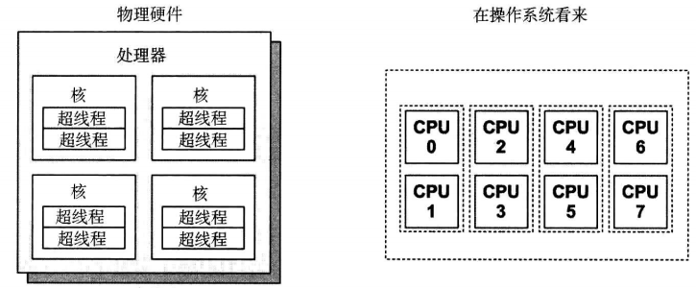
CPU-CPU架构
下图展示了一个CPU架构的示例，单个处理器内共有四个核和八个硬件线程。物理架构如左侧图所示，右侧图展示了从操作系统角度看到的景象。

Slide 28
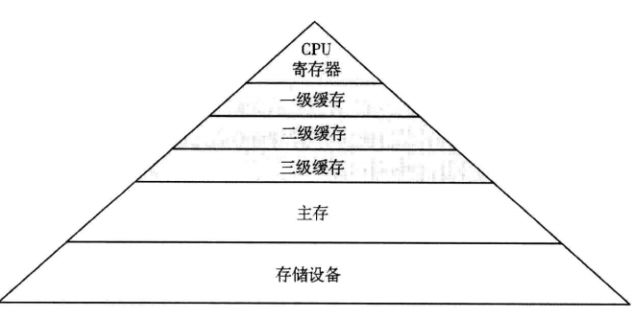
CPU-CPU内存缓存
为了提高内存I/O性能，处理器提供了多种硬件缓存，下图展示了缓存大小的关系，越小的缓存则速度越快，并且越赞扬CPU。

Slide 29
CPU-CPU运行队列
下图展示了一个由内核调试器管理的CPU运行队列
正在排队和就绪运行的软件线程数量是一个很重要的性能指标，图上有四个排队线程，加上一个正在CPU上运行的线程。花在等待CPU运行上的时间被称为运行队列延时或调度器延时。

Slide 30
CPU-时钟频率
时钟是一个驱动所有处理器逻辑的数字信号。每个CPU指令都可能会花费一个或者多个时钟周期（CPU周期）来执行。CPU以一个特定的时钟频率执行，例如，一个5GHz的CPU每秒运行50亿个时钟周期。
有些情况下，即使你的系统中CPU看上去已经完全利用（达到瓶颈），但更快的时钟频率并不一定会提高性能它取决于CPU周期里到底在做了什么。如果大部分时间是停滞等待内存、磁盘的访问，那更高的时钟频率实际上并不能提高CPU指令的执行效率或负载吞吐量。

Slide 31
CPU-CPI、IPC
每指令周期数（CPI）是一个很重要的高级指标，用来描述CPU如何使用它时钟周期，同时也可以用来理解CPU使用率的本质。这个指标也可以被表示为每周期指令数（instructions per cycle, IPC）,即CPI的倒数。
CPI较高代表CPU经常陷入停滞，通常都是在访问内存。而较低的CPI则代表CPU基本没有停滞，指令吞吐量较高。

Slide 32
CPU-使用率
高CPU使用率并不一定代表有问题，仅仅表示系统正在工作。和其他类型的资源不同，在高使用率的情况下，性能并不会出现显著下降，因为内核支持了优先级、抢占和分时共享等特性。但也会停滞等待I/O而导致高使用率，而不仅是在执行指令。
CPU使用率通常被分成内核时间和用户时间两个指标。

Slide 33
CPU-用户时间和内核时间
CPU花在执行用户态应用程序代码的时间称为用户时间，而执行内核态代码的时间称为内核时间。内核时间包括系统调用、内核线程和中断时间。当在整个系统范围内进行测量时，用户时间和内核时间之比提示了运行的负载类型。
计算密集的应用程序几乎会把大量的时间用在用户态代码上，用户/内核时间之比接近99/1。
I/O密集的应用程序的系统调用频率较高，通过执行内核代码进行I/O操作，用户/内核时间比大约为70/30。
上面的数字依赖许多因素，只是用来表示预期的比例。

Slide 34
CPU-饱和度
一个100%使用率的CPU被称为饱和的，线程在这种情况下会碰上调度器延时，因为它们需要等待才能在CPU上运行，降低了总体性能。这个延时是线程花在等待CPU运行队列或其他管理线程的数据结构上的时间。

Slide 35
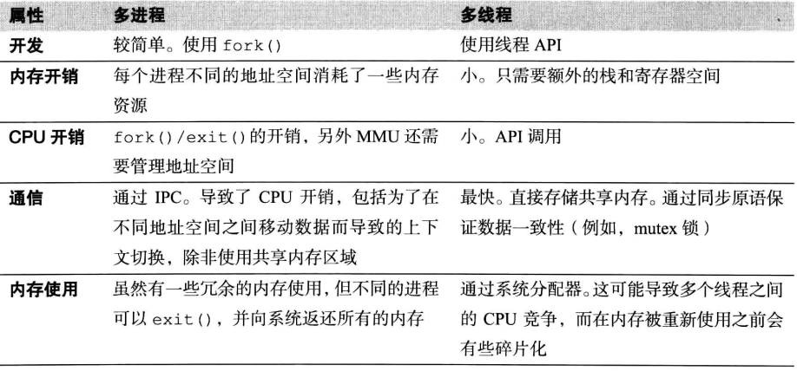
CPU-多进程、多线程
对于一个64颗CPU的系统来与，一个应用程序如果同时用满所有CPU，可以达到最快64倍的速度，或者处理64倍的负载。应用程序可以根据CPU数目进行有效放大的能力称为扩展性。
应用程序在多CPU上扩展的技术分为多进程和多线程。
在Linux上可以使用多进程和多线程模型，而这两种技术都是由任务实现的。

Slide 36
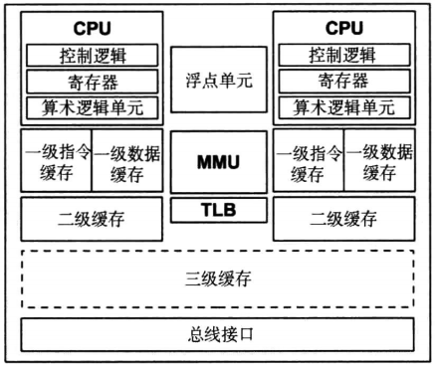
CPU-硬件架构
CPU硬件包括了处理器和它的子系统，以及多处理器之间的CPU互联。
处理器的组件构成如下图，控制器是CPU的心脏，运行指令预取、解码、管理执行以及存储结果。

Slide 37
CPU-CPU缓存
硬件缓存往往包含在处理器内或与处理器放在一起（外置）。这样通过更快类型的内存缓存了读并缓冲了写，提高了内存性能。
下图展示了普通处理器如何访问不同级别的缓存
一级指令缓存（I$、D$）
转译后备缓冲器（TLB）
内存管理单元（MMU）
二级缓存（E$）
三级缓存（可选）

Slide 38
CPU-延时
多级缓存是用来取得大小和延时平衡的最佳配置。一级缓存的访问时间一般是几个CPU时钟周期，而更大的二级缓存大约是几十个时钟周期。主存大概会花上60ns（对于4GHz处理器大约是240个周期），而MMU的地址转译又会增加延时。

Slide 39
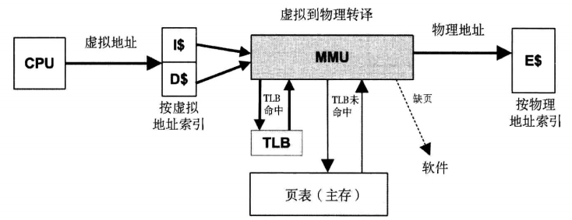
CPU-MMU
MMU负责虚拟地址到物理地址的转换。这个MMU通过一个芯片上的TLB缓存地址转换。主存（DRAM）里的转换表，又叫页表，处理缓存未命中情况，页表由MMU（硬件）直接读取。

Slide 40
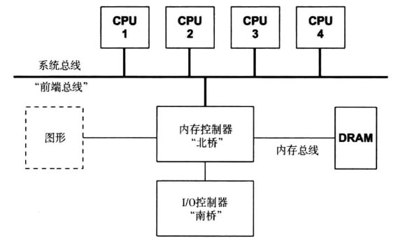
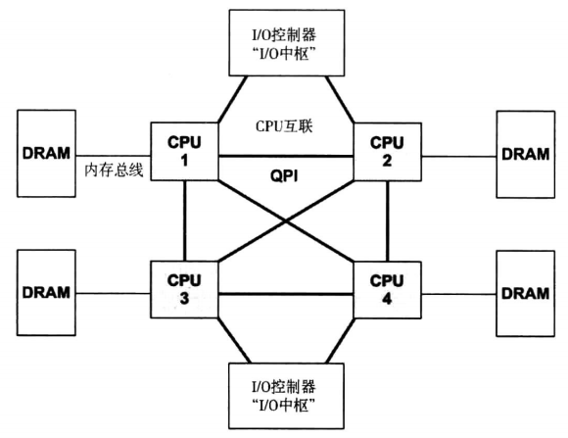
CPU-互联架构
对于多处理架构，有两种，分别是UMA和NUMA。
统一内存访问架构（UMA）
非一致性内存访问架构（NUMA）

Slide 41
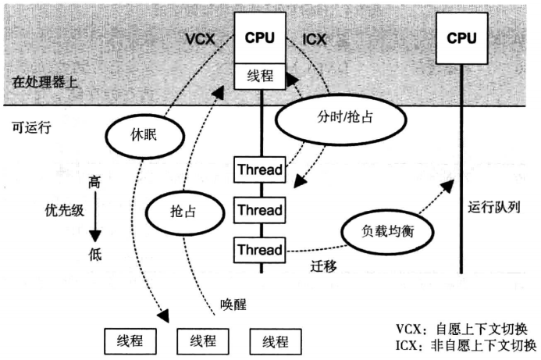
CPU-软件架构
支持CPU的内核软件包括了调度器、调度器类和空闲线程
调度器主要功能：
1、分时：可运行线程之间的多任务，优先执行最高优先级任务。
2、抢占：一旦有高优先级线程变为可运行状态，调度器能够抢占当前运行的线程，这样较高优先级的线程可以马上开始运行。
3、负载均衡：把可运行的线程移到空闲或较不繁忙的CPU队列中。
Notes:
分时通过系统时钟中断调用scheduler_tick()实现。这个函数调用调度器类函数管理优先级和称为时间片的CPU时间单位的到期事件。当线程状态变成可运行后，就触发了抢占，调度类函数check_preempt_curr()被调用。线程的切换由__schedule()管理，后者通过pick_next_task()选择最高优先级的线程运行。负载均衡由load_balance()函数负责执行。

Slide 42
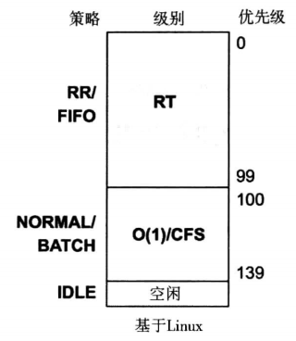
CPU-调度类
调度类管理了可运行线程的行为，特别是它们的优先级，还有CPU时间是否分片，以及这些时间片的长度。通过调度策略还可以施加其他的控制，在一个调度器内进行选择，控制同一个优先级线程间的调度。
用户线程的优先级受一个用户定义的nice(-20--19)值的影响，这个和调度器计算的动态优先级有所区别

Slide 43
CPU-调度类
RT：为实时类负载提供固定的高优先级。内核支持用户和内核级别的抢占，允许RT任务以短延时分发。优先级范围为0~99。
O(1)：O(1)调度器在Linux2.6作为默认用户进程分时调度器引入。相对于CPU消耗型的线程，O(1)调度器动态地提高I/O消耗型线程的优先级，以降低交互和I/O负载的延时。
CFS：Linux2.6.32引入了完全公平调度作为默认用户进程分时调度器。这个调度器使用红黑树取代了传统运行队列来管理任务，以任务的CPU时间作为键值。这样使得CPU的少量消费都相对于CPU消耗型负载更容易被找到，提高了交互和I/O消耗型负载的性能。
Notes:
红黑树是一种自平衡二叉查找树的数据结构，有以下性质：
1、若左子树不为空，则左子树上所有结点的值均小于或等于它的根结点的值。
2、若右子树不为空，则右子树上所有结点的值均大于或等于它的根结点的值。
3、左、右子树也分别为二叉排序树。

Slide 44
CPU-调度类
用户级进程可以通过调用sched_setscheduler()设置调度器策略以调整调度类的行为。RT类支持SCHED_RR和SCHED_FIFO策略，而CFS类支持SCHED_NORMAL和SCHED_BATCH。
1、RR：SCHED_RR是轮转调度。一旦一个线程用完了它的时间片，它就被挪到自己优先级运行队列的尾部，这样同等优先级的其他线程可以运行。
2、FIFO：SCHED_FIFO是一种先进先出调度，一直运行队列头的线程直到它自愿退出，或者一个更高优先级的线程抵达。线程会一直运行，即使在运行队列当中存在相同优先级的其他线程。
3、NORMAL：SCHED_NORMAL是一种分时调度，是用户进程的默认策略。调度器根据调度类动态调整优先级。对于O(1)，时间片长度根据静态做么级设置，即更高优先堟的工作分配到更长的时间。对于CFS，时间片是动态的。
4、BATCH：SCHED_BATCH和SCHED_NORMAL类似，但期望线程是CPU消耗型的，这样就不会打断其他I/O消耗型交互工作。
当没有线程可以运行时，一个特殊的空闲任务（又称为空闲线程）作为替代者运行，直到有其他线程可运行。

Slide 45
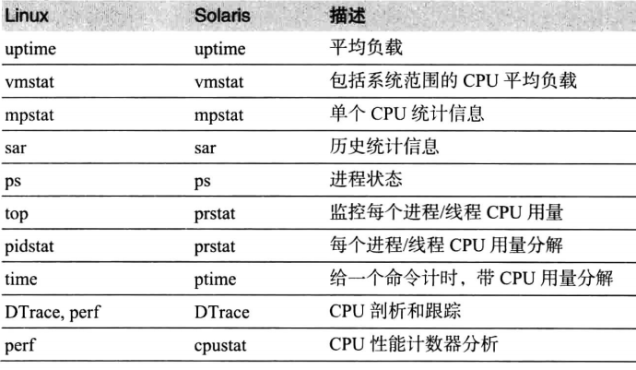
CPU-分析
介绍基于Linux系统上的CPU性能分析工具。

Slide 46
CPU-vmstat
系统统计信息命令，分别统计了CPU、内存、I/O的情况
r：可运行队列的线程数，这些线程都是可运行状态
b：被blocked 的进程数，正在等待 IO 请求；
in：被处理过的中断数
cs：系统上正在做上下文切换的数目
us：用户占用 CPU 的百分比
sy：内核和中断占用 CPU 的百分比
wa：所有可运行的线程被 blocked 以后都在等待 IO，这时候 CPU 空闲的百分比
id：CPU 完全空闲的百分比

Slide 47
CPU-mpstat
多处理器统计信息工具，能够报告每个CPU的统计信息。
CPU：逻辑CPU
%usr：用户态时间
%nice：以nice优先级运行的进程用户态时间
%sys：系统态时间（内核）
%iowait：I/O等待
%irq：硬件中断CPU用量
%soft：软件中断CPU用量
%steal：耗费在服务其他租户的时间
%guest：花在访客虚拟机的时间
%idle：空闲
Notes:
重要列有%usr、%sys和%idle。这些显示了每个CPU的用量以及用户态和内核态的时间比例。这同样也能表明“热”CPU，那些跑到100%使用率的CPU，而其他CPU并未跑满，可能由单线程应用程序的负载或者设备中断映射造成。

Slide 48
CPU-ps
进程状态命令。
ps –ef
ps aux
ps -eo pid,args,psr #psr就是进程所在的CPU
ps -T -eo pid,args,psr
ps -eo pid,ni,pri,pcpu,psr,comm

Slide 49
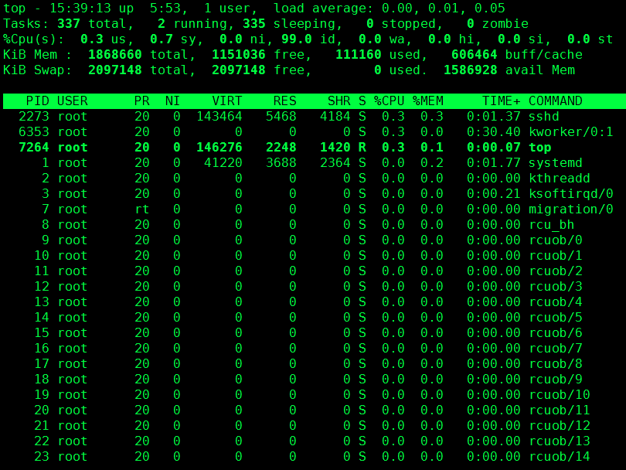
CPU-top
实时展示系统当前资源使用情况。
输入H，展示线程的状态
输入1，展示所有CPU的状态

Slide 50
CPU-pidstat
按进程或线程显示CPU用量。
pidstat 1 5
pidstat -p ALL 1 5
pidstat -t 1 5
pidstat -t -p ALL 1 5

Slide 51
CPU-time
运行命令并报告CPU用量。
time command
在下图中，用dd命令创建了一个1G的文件，共用时14.139s，其中用户时间0.015s，内核时间2.038s，还剩下的12秒在干嘛？

Slide 52
CPU-SystemTap
对用户级和内核级的代码提供了静态和动态跟踪的功能。
下面的命令根据进程名给出所有的写操作返回大小的统计数据。用了三个不同的函数给调用次数CALLS、平均大小AVGSZ（字节）和总大小TOTAL提供数据。
stap -e 'global s; probe syscall.write.return { if ($return >= 0) { s[execname()] <<< $return; } } probe end { printf("\n%-36s %8s %8s %10s\n", "EXEC", "CALLS", "AVGSZ", "TOTAL"); foreach (k in s+) { printf("%-36s %8d %10d\n", k, @count(s[k]), @avg(s[k]), @sum(s[k])); } }'

Slide 53
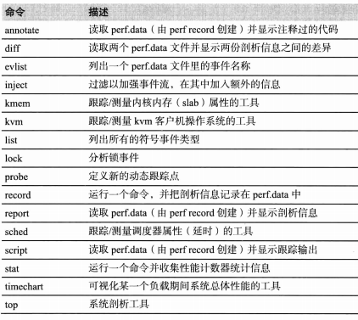
CPU-perf
是一整套剖析和跟踪的工具，现名为Linux性能事件，每个工具分别作为一个子命令。

Slide 54
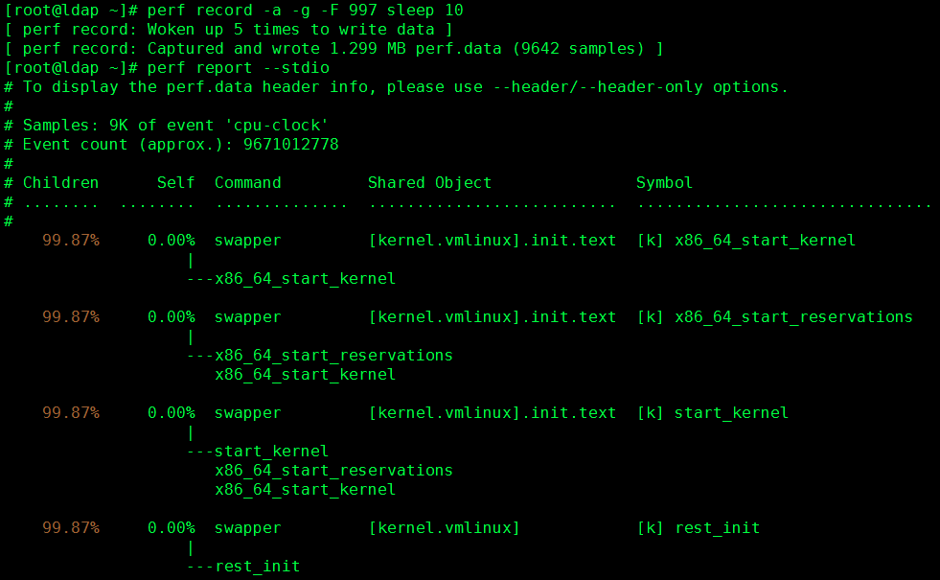
CPU-perf
perf可以用来剖析CPU调用路径，对CPU时间如何消耗在内核和用户空间进行概括总结。这项工作由record子命令完成，该命令以一定间隔进行取样，并导出到一个perf.data文件，可以使用report命令查看文件。
下面的命令是所有的CPU以997Hz的频率对调用栈（-g）取样10s（sleep 10）。选项—stdio用来打印所有的输出。
perf record -a -g -F 997 sleep 10

Slide 55
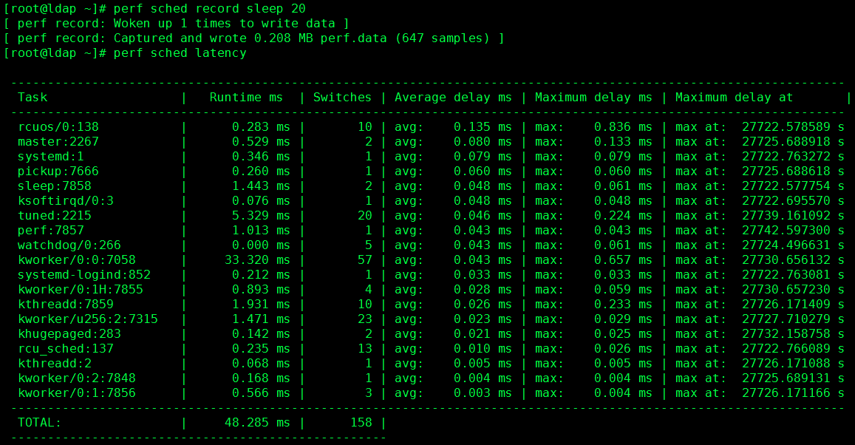
CPU-perf
sched子命令记录并报告调度器统计信息。
perf sched record sleep 20
perf sched latency

Slide 56
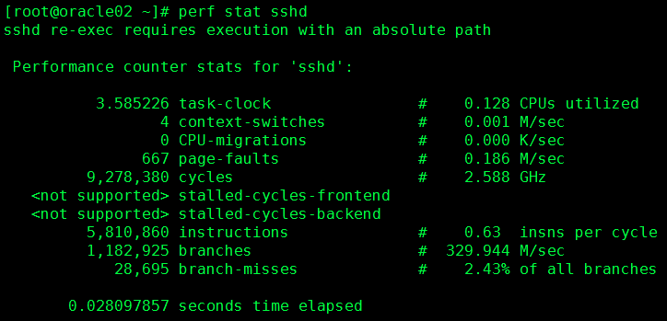
CPU-perf
stat子命令基于CPU周期行为提供了一个概要总结。统计信息包括了周期和指令计数，以及IPC（CPI的倒数）。
perf stat sshd
perf stat –p pid

Slide 57
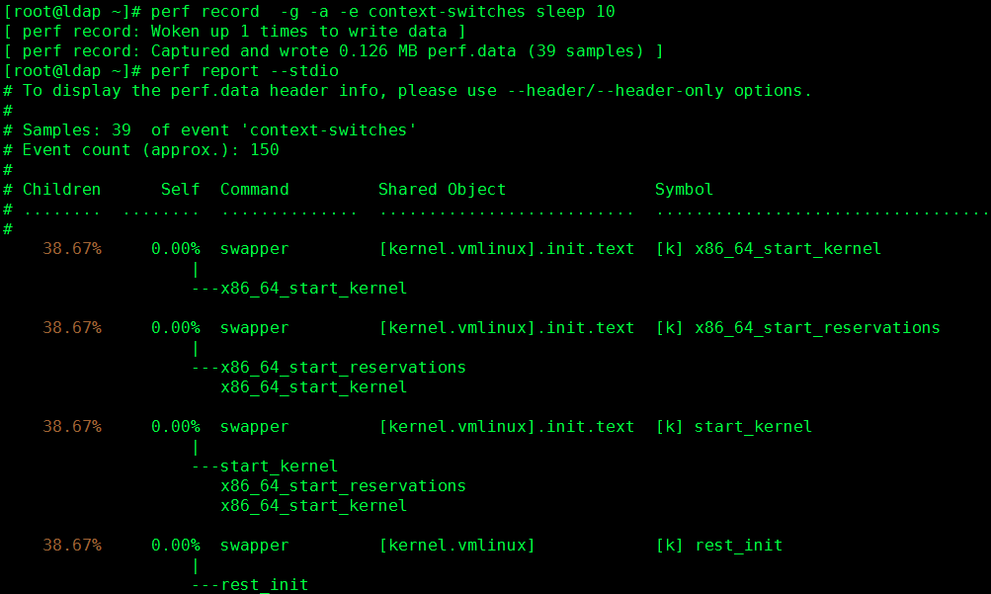
CPU-perf
perf record –e可以与各种软件性能测量点配合，用来跟踪内核调度器的活动。这些测量点包括了软件事件和跟踪点事件（静态探测器）。
下面的例子使用上下文切换软件事件，以在应用程序离开CPU时进行跟踪，并收集了10秒的调用栈。
perf record -g -a -e context-switches sleep 10

Slide 58
CPU-其他工具
htop：包括了CPU用量的ASCII柱状图，比top有更强大的交互模式。
atop：包括了更多的系统级统计信息，使用进程核算统计捕捉短命进程的存在
/proc/cpuinfo：可以获得处理器详细信息，包括时钟频率和特性标志位。
getdelays.c：延时核算观察的一个例子，包括了每个进程的CPU调度器延时。
valgrind：一个内存调试和剖析工具组。包括了callgrind，一个跟踪函数调用并生成调用图的工具，还有cachegrind可用来分析一个给定程序的硬件缓存的命中率

Slide 59
CPU-调度优先级调优
chrt命令可以显示并直接设置优先级和调度策略。
chrt –p pid #查看进程的优先级和调度策略
chrt –p –f 19 pid #修改进程的优先级为19，调度策略为先进先出。

Slide 60
CPU-进程绑定
一个进程可以绑定在一个或多个CPU上，这样可以通过提高缓存命中率和内存本地性来提高性能。
taskset –pc 0 pid #设置进程只运行在CPU0上

Slide 61
CPU-独占CPU组
允许编组CPU并为其分配进程。这和进程绑定类似，可以提高性能，但还可以通过CPU组独占从而进一步提高性能。但这种配置会减少系统其他进程的可用CPU数量。

Slide 62
目 录
第五部分:内存

Slide 63
内存-术语
主存：也称为物理内存，描述了计算机的高速数据存储区域，通常是动态随机访问内存(DRAM)
虚拟内存：一个抽象的主存概念，它(几乎是)无限的和非竞争性的。虚拟内存不是真实的内存
常驻内存：当前处于主存中的内存
匿名内存：无文件系统位置或者路径名的内存。它包括进程地址空间的工作数据，称作堆
地址空间：内存上下文。每个进程和内核都有对应的虚拟地址空间
段：标记为特殊用途的一块内存区域，例如用来存储可执行或者可写的页
OOM：内存耗尽，内核检测到内存低
页：操作系统和CPU使用的内存单位。它一直以来是4KB或者8KB。现代的处理器允许多种页大小以支持更大的页面尺寸
缺页：无效的内存访问。使用按需虚拟内存时，这是正常事件
换页：在主存与存储设备间交换页
交换：源自UNIX，指将整个进程从主存转移到交换设备。Linux中交换指页面转移到交换设备(迁移交换页)。本书中使用原来的定义，即转移整个进程。
交换(空间)：存放换页的匿名数据和交换进程的磁盘空间。它可以是存储设备的一块空间，也称为物理交换设备，或者是文件系统文件，称作交换文件。部分工具用交换这个术语特指虚拟内存(这是令人误解和不正确的)

Slide 64
内存-硬件架构
内存硬件包括主存、总线、CPU缓存和MMU（内存管理单元）组成。
统一内存访问架构（UMA）
通过共享系统总线，每个CPU访问所有内存都有均匀的访存延时。

Slide 65
内存-硬件架构
非一致性内存访问架构（NUMA）
在这种架构中，对主存的访问时间随着相对CPU的位置不同而变化。

Slide 66
内存-vmstat
系统统计信息命令，分别统计了CPU、内存、I/O的情况
swpd：交换出的内存量
free：空闲的可用内存
buff：用于缓冲缓存的内存
cache：用于页缓存的内存
si：换入的内存(换页)
so：换出的内存(换页)

Slide 67
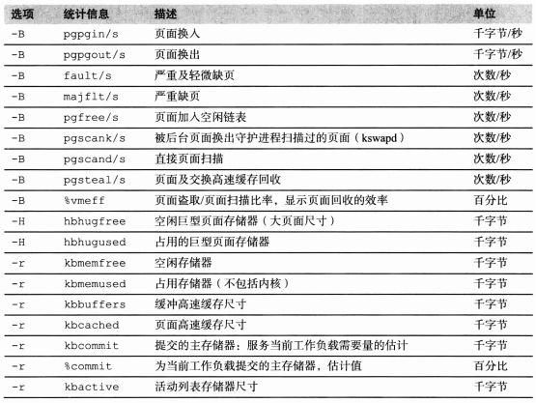
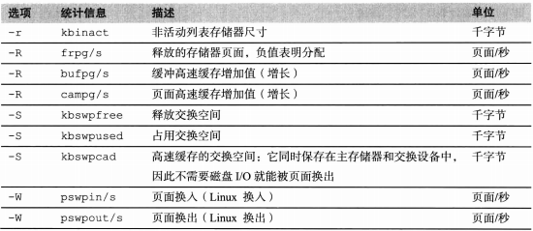
内存-sar
sar工具可以用来观测当前活动并且能配置保存和报告历史统计数据。

Slide 68
内存-ps
ps命令可以列出包括内存使用统计信息在内的所有进程细节。
%MEM：主存使用(物理内存、RSS)占总内存的百分比
RSS：常驻集合大小(KB)
VSZ：虚拟内存大小(KB)
RSS显示主存使用，它也包括如系统库在内的映射共享段，可能会被几十个进程共享。如果把RSS列求和，会发现它超过了系统的内存总和，这是由于重复计算了这部分共享内存造成的。

Slide 69
内存-其他工具
free：报告空闲内存，包括缓冲区高速缓存和页缓存
dmesg：检查来自OOM终结者的"Out Of Memory"的信息
valgrind：一个包括memcheck在内的性能分析套件，它是一个内存使用分析的封装程序，可用于发现泄漏。它会造成严重的系统开销，可能引起目标系统慢20至30倍。
swapon：添加和观察物理交换设备或者文件
iostat：如果交换设备是物理磁盘或块，设备I/O可以用iostat来观测，它能指出系统是否在换页
perf：利用它观察CPI、MMU/TSB事件，以及源自CPU性能计数器的内存总线的停滞周期计数。它还提供缺页以及一些内核内存事件的探针
/proc/zoneinfo：内存区域(NUMA节点)的统计信息
/proc/buddyinfo：内核页面伙伴分配器统计信息

Slide 70
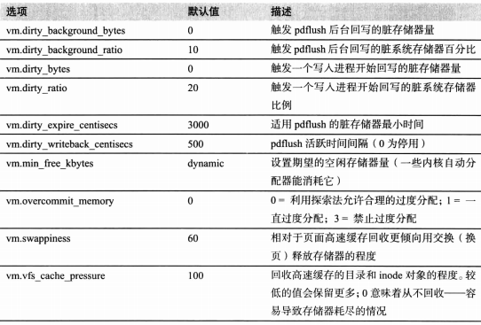
内存-可调参数
内核的源代码文档中介绍了多种可调参数
查找：find /usr –name vm.txt

Slide 71
内存-多个页面大小
更大的页面能通过提高TLB缓存命中率（增加它的覆盖范围）来提升内存I/O性能。
处理器支持多个页面的大小，例如默认的4KB以及2MB的大页面。可参考文档hugetlbpage.txt

Slide 72
目 录
第六部分:文件系统

Slide 73
文件系统-术语
文件系统：一种把数据组织成文件和目录的存储方式，提供了基于文件的存取接口，并通过文件权限控制访问。另外，还包括一些表示设备、套接字和管道的特殊文件类型，以及包含文件访问时间戳的元数据。
文件系统缓存：主存(通常是DRAM)的一块区域，用来缓存文件系统的内容，可能包含各种数据和元数据。
操作：文件系统的操作是对文件系统的请求，包括read()、write()、open()、close()、stat()、mkdir()以及其他操作。
I/O：输入/输出。文件系统I/O有好几种定义，这里仅仅指直接读写(执行I/O)的操作，包括read()、write()、stat()(读的统计信息)和mkdir()(创建一个新目录项)。I/O不包括open()和close()。
逻辑I/O：由应用程序发给文件系统的I/O
物理I/O：由文件系统直接发给磁盘的I/O(或者通过裸I/O)。
吞吐量：当前应用程序和文件系统之间的数据传输率，单位是B/s。
inode：一个索引节点(inode)是一种含有文件系统对象元数据的数据结构，其中有访问权限、时间戳以及数据指针。
VFS：虚拟文件系统，一个为了抽象与支持不同文件系统类型的内核接口。
卷管理器：灵活管理物理存储设备的软件，在设备上创建虚拟卷供操作系统使用。
IOPS：每秒发生的输入/输出操作的次数，是数据传输的一个度量方法。对于磁盘的读写，IOPS指的是每秒读和写的次数。

Slide 74
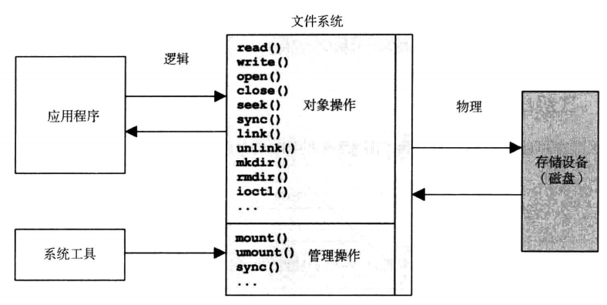
文件系统-接口
下图是从接口的角度展示了文件系统的基本模型

Slide 75
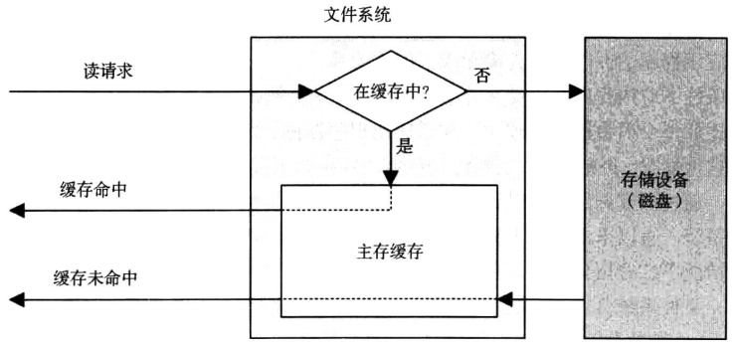
文件系统-缓存
读操作从缓存返回（缓存命中）或者从磁盘返回（缓存未命中）。未命中的操作被存储在缓存中。
缓存也可以用来缓冲写操作，使之延时写入。不同的文件系统有不同的实现这种机制的方式。

Slide 76
文件系统-缓存
文件系统启动之后会使用主存（RAM）当缓存以提高性能。对应用程序这是透明的，它们的逻辑I/O延时小了很多，因为可以直接从主存返回而不是从磁盘设备返回。
文件系统用缓存（caching）提高读性能用缓冲（buffering）提高写性能。

Slide 77
文件系统-文件系统延时
文件系统延时是文件系统性能一项主要的指标，指的是一个文件系统逻辑请求从开始到结束的时间。它包括了消耗在文件系统、内核磁盘I/O子系统以及等待物理I/O的时间。应用程序的线程通常在请求时阻塞，等待文件系统请求的结束。这种情况下，文件系统的延时与应用程序的性能有着直接和成正比的关系。

Slide 78
文件系统-随机与顺序I/O
一连串的文件系统逻辑I/O，按照每个I/O的文件偏移量，可以分为随机I/O与顺序I/O。顺序I/O里每个I/O都开始于上一个I/O结束的地址。随机I/O则找不出I/O之间的关系，偏移量随机变化。随机的文件系统负载也包括存取随机的文件。
文件系统可以测量逻辑I/O的访问模式，从中识别出顺序I/O，然后通过预取或预读来提高性能。

Slide 79
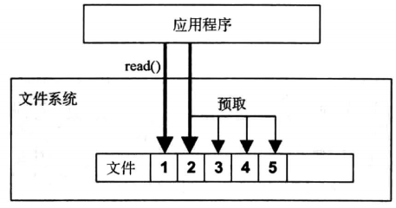
文件系统-预取
大量的文件顺序读I/O，例如文件系统备份，这种数据量会很大，从而放不进缓存。在这种高负载下，缓存命中率会偏低，系统性能会变差。
预取是文件系统解决这个问题的通常做法。通过检查当前和上一个I/O的文件偏移量，可以检测出当前是否是顺序读负载，并做出预测，在应用程序请求前就向磁盘发出读命令，以填充文件系统缓存、这样如果应用程序真的发出了读请求，就会命中缓存。预测一旦准确，应用程序的读性能就会有显著提升。而一旦预测失败，文件系统会发起应用程序不需要的I/O，不仅污染了缓存，也消耗了磁盘和I/O传输的资源。文件系统一般允许对预取参数进行调优。

Slide 80
文件系统-写回缓存
写回缓存广泛地应用于文件系统，用来提高写性能。它的原理是：当数据写入主存后，就认为写入已经结束并返回，之后再异步地把数据刷入磁盘。文件系统写入“脏”数据的过程称为刷新。
执行过程如下：
1、应用程序发起一个文件的write()请求，把控制权交给内核。
2、数据从应用程序地址空间复制到内核空间。
3、write()系统调用被内核视为已经结束并把控制权交还给应用程序。
4、一段时间后，一个异步的内核任务定位到要写入的数据，并发起磁盘的写请求。
这期间牺牲了可靠性。因为“脏”数据会在断电的情况下丢失，而应用程序却认为写入已经完成。并且，数据可能被非完整写入，这样磁盘上的数据就是在一种错误的状态。
为了平衡系统对于速度和可靠性的需求，文件系统默认采用写回缓存策略，但同时也提供一个同步写的选项绕过这个机制，把数据直接写在磁盘上。

Slide 81
文件系统-写回缓存
写回缓存广泛地应用于文件系统，用来提高写性能。它的原理是：当数据写入主存后，就认为写入已经结束并返回，之后再异步地把数据刷入磁盘。文件系统写入“脏”数据的过程称为刷新。
执行过程如下：
1、应用程序发起一个文件的write()请求，把控制权交给内核。
2、数据从应用程序地址空间复制到内核空间。
3、write()系统调用被内核视为已经结束并把控制权交还给应用程序。
4、一段时间后，一个异步的内核任务定位到要写入的数据，并发起磁盘的写请求。
这期间牺牲了可靠性。因为“脏”数据会在断电的情况下丢失，而应用程序却认为写入已经完成。并且，数据可能被非完整写入，这样磁盘上的数据就是在一种错误的状态。
为了平衡系统对于速度和可靠性的需求，文件系统默认采用写回缓存策略，但同时也提供一个同步写的选项绕过这个机制，把数据直接写在磁盘上。

Slide 82
文件系统-同步写
同步写完成的标志是所有的数据以及必要的文件系统元数据被完整地写入到永久存储介质中。由于包含了磁盘I/O的延时，所以肯定比异步写慢得多。但有些应用程序，例如数据库的写日志，因完全不能承担异步写带来的数据损坏风险，而使用了同步写。
同步写有两种形式：单次I/O的同步写，和一组已写I/O的同步提交。

Slide 83
文件系统-裸I/O和直接I/O
裸I/O：绕过了整个文件系统，数据直接发给磁盘。有些应用程序使用了裸I/O（数据库），因为它们能比文件系统更好地缓存自己的数据。其缺点在于难以管理，即不能使用常用文件系统工具执行备份/恢复和监控。
直接I/O：允许应用程序绕过缓存使用文件系统。这有点像同步写（但缺少O_SYNC选项提供的保证），而且在读取时也能用。读缓存、写缓冲、预取都会因此而失效。
Notes:
O_SYNC：强制刷新内核缓冲区到输出文件

Slide 84
文件系统-容量
当文件系统装满时，性能会因为数个原因有所下降。当写入数据时，需要花更多时间来寻找磁盘上的空闲块，而寻找过程本身也消耗计算和I/O资源。磁盘上的空闲空间变得更小更分散，而更小或随机的I/O则影响了文件系统的性能。

Slide 85
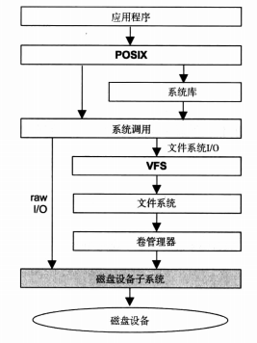
文件系统-I/O栈模型
展现了I/O穿过内核的路径。从系统调用直接调用磁盘设备子系统的是裸I/O。穿过VFS和文件系统的是文件系统I/O，包括绕过了文件系统缓存的直接I/O。
Notes:
POSIX：应用程序提供的接口标准。

Slide 86
文件系统-strace
strace测量文件系统延时会影响系统性能的，只能在性能开销可接受的情况下使用。
下面的命令测量了dd命令对于系统调用的读写操作的延时
每一个read()、write()均为1M，前面几个的读写操作比后面的读写操作时间要长，很明显后面的读写都被缓存了。

Slide 87
文件系统-vmstat
系统统计信息命令，分别统计了CPU、内存、I/O的情况
bi：磁盘块从文件系统或 SWAP 读取到 RAM（blocks in）的大小，block 为单位；
bo：磁盘块从 RAM 写到文件系统或 SWAP（blocks out）的大小，block 为单位；

Slide 88
文件系统-sar
sar提供了各种文件系统统计信息，还可以配置以进行长期记录。
sar –v 1 5
dentunusd：目录项缓存未用计数(可用项)
file-nr：使用中的文件描述符个数
inode-nr：使用中的inode个数

Slide 89
文件系统-iostat
iostat汇总了磁盘的统计信息。
iostat 1 5
tps：每秒事务数(IOPS)
kB_read/s、kB-wrtn/s：每秒读取KB数和每秒写入KB数
kB_read、kB-wrtn：总共读取和写入的KB数
rrqm/s：每秒合并放入驱动请求队列的读请求数
wrqm/s：每秒合并放入驱动请求队列的写请求数

Slide 90
文件系统-iostat
iostat –kxd 1 5
r/s：每秒发给磁盘设备的读请求数
w/s：每秒发给磁盘设备的写请求数
rkB/s：每秒从磁盘设备读取的KB数
wkB/s：每秒从磁盘设备写入的KB数
非零的rrqm/s和wrqm/s项说明为了提高性能，连续的请求在发往设备之前已经被合并了。这个指标也是工作负载为连续的标志。r/s和w/s列显示了实际发给设备的请求数。
avgrq-sz：平均请求大小，单位为扇区(512B)
avgqu-sz：在驱动请求队列和在设备中活跃的平均请求数
await：平均I/O响应时间，包括在驱动请求队列里等待和设备的I/O响应时间(ms)
r_await：和await一样，不过只针对读(ms)
w_await：和await一样，不过只针对写(ms)
svctm：(推断)磁盘设备的I/O平均响应时间(ms)
%util：设备忙处理I/O请求的百分比(使用率)
avgrq-sz是合并之后的数字，小尺寸(16个扇区或者更小)可以视为无法合并的随机I/O负载的迹象。大尺寸有可能是大I/O，或者是合并的连续负载(前面的列里有预示)
输出性能里最重要的指标是await。如果应用程序和文件系统使用了降低写延时(例如：写穿)的方法，w_await可能不那么重要，可以主要关注r_await
对于资源使用和容量规划，%util仍然很重要，不过记住这只是繁忙的一个度量(非空闲时间)，对于后面有多块磁盘支撑的虚拟设备意义不大。
IOPS：r/s + w/s，吞吐量：rkB/s + wkB/s

Slide 91
文件系统-pidstat
pidstat工具可以使用选项-d输出磁盘I/O统计信息
pidstat –d 1 5
kB_rd/s：每秒读取KB数
kB_wd/s：每秒发出的写入KB数
kB_ccwr/s：每秒取消的写入KB数(例如：写回前的覆盖写)

Slide 92
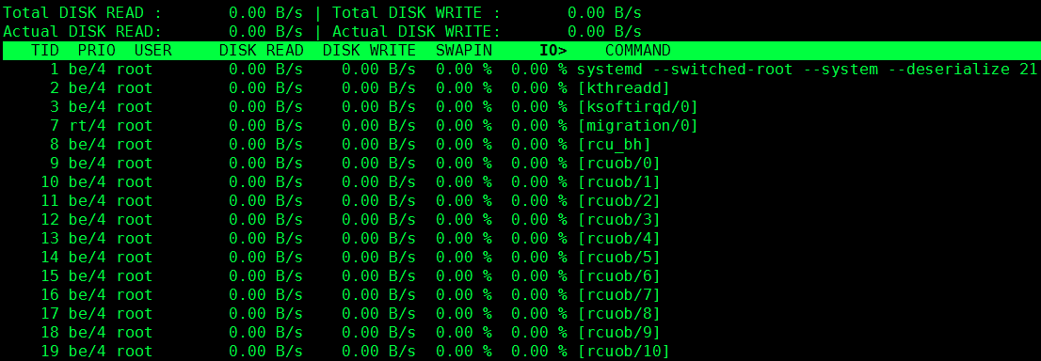
文件系统-iotop
iotop是包含磁盘I/O版本的top。
iotop
Notes:
stap disktop.stp disktop.stp里的磁盘指的是从用户态角度看磁盘的读写，并通过跟踪VFS实现。这意味着disktop的输出可能完全不能匹配iostat和iotop，因为应用程序有可能从文件系统缓存中大量获取数据。

Slide 93
文件系统-blktrace
blktrace是一个块设备I/O事件跟踪工具，包括用来跟踪和缓冲数据的内核组件，以及供用户态工具使用的控制和报告机制。工具包括：blktrace、blkparse、btrace。
blktrace启用内核块驱动跟踪机制获取跟踪裸数据，供blkparse处理以产生可读的输出。为使用方便，btrace工具调用blktrace和blkparse。下面的命令是造价的：
blktrace -d /dev/sda -o - | blkparse -i –
btrace /dev/sda

Slide 94
文件系统-blktrace
输出有8列，说明如下：
1、设备主要,次要编号
2、CPU ID
3、序号
4、活动时间，以秒为单位
5、进程ID
6、活动标识符(man blkparse的ACTION IDENTIFIERS章节)
7、RWBS描述：可能包括了R(读)、W(写)、D(块丢弃)、B(屏障操作)、S(同步)
8、例如：184773879 + 8 [cksum] 表示一个位于块地址184773879，大小为8(扇区)，来源于进程cksum的I/O。

Slide 95
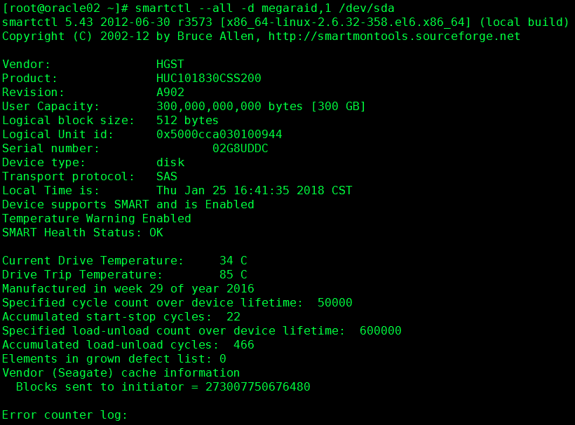
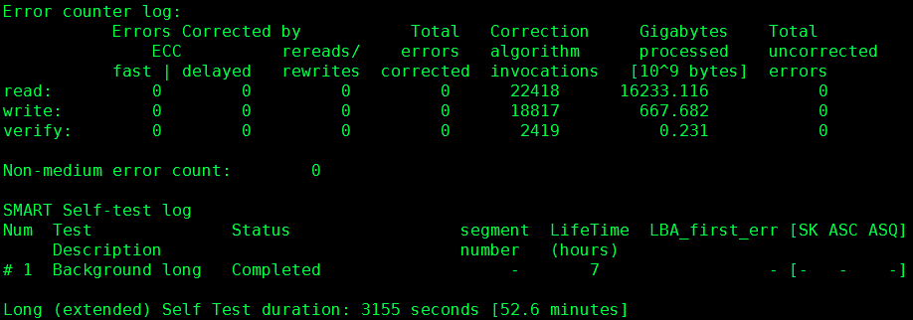
文件系统-smartctl
smartctl --all -d megaraid,0 /dev/sda

Slide 96
文件系统-微型基准测试工具
dd命令可以实现设备到设备的复制，可以执行文件系统连续读写负载的特定性能测试。
dd if=/dev/zero of=./file bs=1024k count=1k
dd if=./file of=/dev/null bs=1024k

Slide 97
文件系统-微型基准测试工具
hdparm是磁盘基准测试工具。
hdparm –Tt /dev/sda

Slide 98
文件系统-缓存写回
系统提供了一个写回（或者丢弃缓存项）文件系统缓存的方法，这个方法可能有助于那些从一致的、“冷”缓存状态开始执行的基准测试，比如系统重启。内核源码文档vm.txt里简单描述了这个机制：

Slide 99
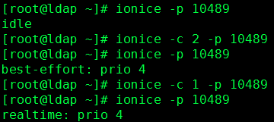
文件系统-调优
ionice命令可以设置一个进程的I/O调度级别和优先级。调度级别为整数。
ionice -p 10489 查看进程的I/O级别
ionice -c 3 -p 10489 将PID为1623的进程放入了空闲I/O调度级别。适合长时间运行的备份任务，不会与生产负载冲突。
0，无：不指定级别，内核会挑选一个默认值--尽力，优先级则根据进程nice值选定
1，实时：对磁盘的最高级别访问。如果误用会导致其他进程饿死(就像CPU调度器RT级别)
2，尽力：默认调度级别，包括优先级0-7，0为最高级
3，空闲：在一段磁盘空闲的期限过后才允许进行I/O

Slide 100
文件系统-调优
操作系统可调参数
/sys/block/sda/queue/scheduler：选择I/O调度器策略。查找文档：find /usr -name '*iosched.txt'
1、noop，空操作：不调度，在调度被认为没有必要时使用(例如对于RAMdisk)
2、anticipatory，预期：最后期限调度器的增强版，通过启发式方法预测I/O性能，提高整体吞吐量。
3、deadline，最后期限：试图强制给延时设定截止时间。
4、cfq，完全公平：完全公平队列调度器把I/O时间片分配给进程，类似CPU调度，确保磁盘资源的公平使用。

Slide 101
文件系统-调优
Linux上的ext2、ext3、ext4文件系统可以通过tune2fs命令调优。有两种方法，可以在挂载时指定多种选项，一种是手动通过mount命令，另一种是修改/etc/fstab。
dumpe2fs /dev/sda1 | egrep -i 'journal|size' 查看日志大小
tune2fs -O ^has_journal /dev/sda1 删除日志特性 ^ 删除某个特性
mke2fs -O journal_dev -b 4096 /dev/sda2 创建日志盘
tune2fs -j -J device=/dev/sda2 /dev/sda1 sda2日志盘的关联
mount -o data=journal /dev/sda1 /mnt/test journal适用于日志分离,最好用固态盘SSD，随机写的优化较好,日志盘坏了后,在日志盘缓存中的数据可能会丢
tune2fs -l /dev/sda1|grep feature 查看EXT234的区别
tune2fs -O 增加缺少的特性 /dev/sda1 更改文件系统类型,更改为EXT4后需要e2fsck后再挂载
tune2fs -O extent,flex_bg,huge_file,uninit_bg,dir_nlink,extra_isize /dev/sda1
mount -o noatime 禁用access的时间戮更新,适用于WEB等高并发读的环境,高并发读时能提高5%性能,要注意日志等,还有临时文件清除,不会干扰到写操作.

Slide 102
目 录
第七部分:网络

Slide 103
网络-术语
接口：术语"接口端口"，interface port，指网络物理连接器。术语"接口"或者"连接"指操作系统可见并且配置的网络接口端口的逻辑实例。
数据包：指IP级可路由的报文。
帧：一个物理网络级的报文，例如以太网帧
带宽：对应网络类型的最大数据传输率通常以b/s为单位测量。10GbE是带宽10Gb/s的以太网
吞吐量：当前两个网络端点之间的数据传输率，以b/s或者B/s为单位测量
延时：网络延时指一个报文往返端点所需的时间，或者指建立连接所需的时间(例如TCP握手)，不包括之后的数据传输时间。

Slide 104
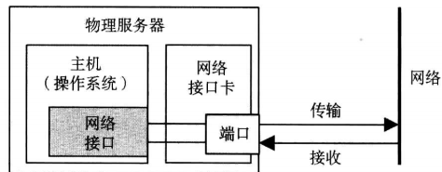
网络-网络接口
网络接口是网络连接的操作系统端点，它是系统管理员可以配置和管理的抽象层。

Slide 105
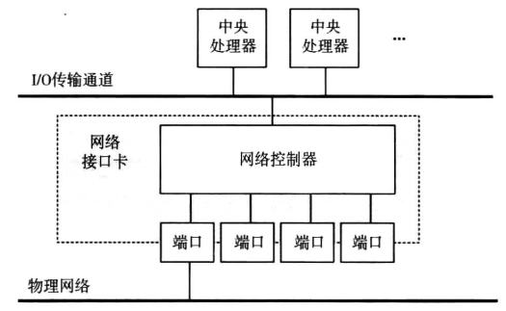
网络-控制器
网络接口卡给系统提供一个或多个网络端口并且设有一个网络控制器：一个在端口与系统I/O传输通道间传输包的微处理器。
控制器可作为独立的板卡提供或内置于系统主板中。

Slide 106
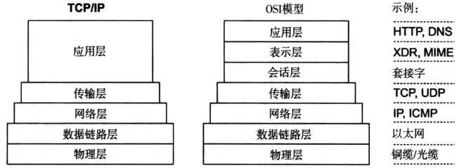
网络-协议栈
网络通信是由一组协议栈组成的，其中的第一层实现一个特定的目标。
Notes:
XDR：外部数据表示法是在OSI模型的表示层中实现。XDR允许把数据包装在独立于介质的结构中使得数据可以在异构的计算机系统中传输。
MIME：多功能Internet邮件扩充服务
套接字：socket，TCP用主机的IP地址加上主机上的端口号作为TCP连接的端点，这种端点就是套接字。它是网络通信过程中端点的抽象表示，包含进行网络通信必需的五种信息：连接使用的协议，本地主机的IP地址，本地进程的协议端口，远程主机的IP地址，远程进程的协议端口。

Slide 107
网络-控制器
网络接口卡给系统提供一个或多个网络端口并且设有一个网络控制器：一个在端口与系统I/O传输通道间传输包的微处理器。
控制器可作为独立的板卡提供或内置于系统主板中。

Slide 108
网络-协议架构
传输控制协议（TCP）是一个常用的用于建立可靠网络连接的互联网标准。
以下是TCP性能特性的总结：
1、可变窗口：允许在收到确认前在网络上发送总和小于窗口大小的多个包，以在高延时的网络中提供高吞吐量。窗口的大小由接收方通知以表明当前它愿意接收的包的数量。
2、阻塞避免：阻止发送过多数据进而导致饱和，它会导致丢包而损害性能。
3、缓启动：TCP阻塞控制的一部分，它会以较小的阻塞窗口开始而后按一定时间内接收到的确认(ACK)逐渐增加。如果没有收到，阻塞窗口会降低。
4、选择性确认(SACK)：允许TCP确认非连续的包，以减少需要重传输的数量。
5、快速重传输：TCP能基于重复收到的确认重传输被丢弃的包，而不是等待计时器超时。
6、快速恢复：通过重设连接开始慢启动，以在检测到重复确认后恢复TCP性能。

Slide 109
网络-协议架构
用户数据报协议（UDP）是一个常用于发送网络数据报文的互联网标准。
UDP性能特性如下：
1、简单：简单而矮小的协议头降低了计算与长度带来的系统开销。
2、无状态：降低连接与传输控制带来的系统开销。
3、无重新传输：降低了连接延时
尽管简单并且能提供高性能，但UDP并不可靠，而且数据可能会丢失或者被乱序发送。因此它不适合许多类型的连接。

Slide 110
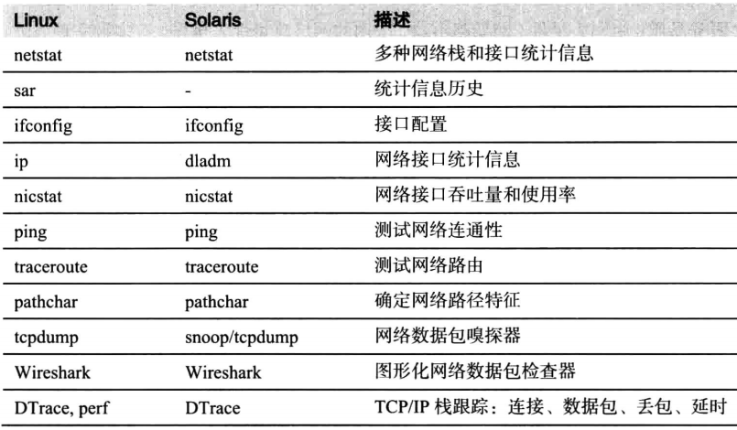
网络-分析
基于Linux操作系统的网络性能分析工具，常用如下：

Slide 111
网络-netstat
netstat命令能报告多种类型的网络统计数据
netstat –i #查看接口统计信息
1、OK：成功传输的数据包
2、ERR：错误数据包
3、DRP：丢包
4、OVR：超时
netstat -rn #查看路由
netstat –anp #查看网络套接字连接

Slide 112
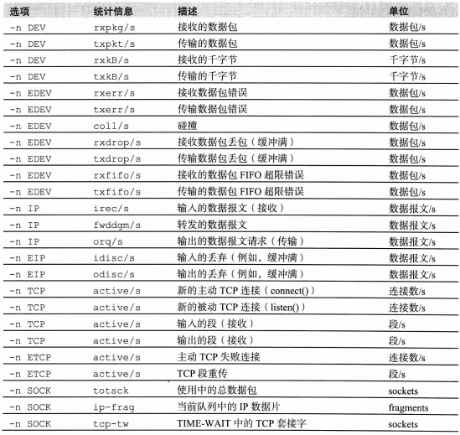
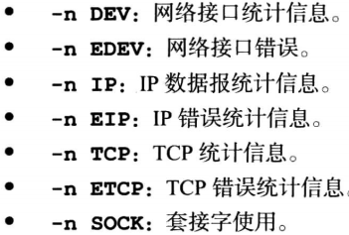
网络-sar
系统活动报告工具sar可以观测当前活动并且能配置为保存和报告历史统计数据。
以下选项提供网络统计信息：

Slide 113
网络-sar
sar -n DEV 1 | awk 'NR == 3 || $3 == "eno16777728"'
sar -n IP 1
sar -n IP 1

Slide 114
网络-tcpdump
tcpdump工具可以捕捉并检查网络数据包。它输出数据包信息到STDOUT，或者把数据包写入文件以供稍后的分析。
tcpdump -i eth0 -w /tmp/out.tcpdump #将eth0接口的数据写入文件
tcpdump -nr /tmp/out.tcpdump #查看导出的文件
tcpdump -enr /tmp/out.tcpdump -vvv -X –ttttt
-n选项禁用IP解析为主机名；-vvv选项是显示细节；-e选项显示链路层报头；-X选项是十六进制地址转储；-ttt选项显示数据包间的时间差；-ttttt选项显示从第一个数据包以来的时间。

Slide 115
网络-调优
网络相关的可调参数可以用sysctl命令查看和设置，并写入到/etc/sysctl.conf。它们也能在/proc/sys/net文件系统中读写。
sysctl –a | grep –i tcp #查看适用于TCP的参数

Slide 116
网络-调优
所有协议类型读(rmem_max)和写(wmem_max)的最大套接字缓冲大小可以设置。数值的单位是字节。在10GbE的网络环境中，可以设置到16MB或更高。
sysctl -w net.core.rmem_max=16777216
sysctl -w net.core.wmem_max=16777216
为TCP读和写缓冲设备调优参数：
sysctl -w net.ipv4.tcp_rmem="4096 87380 16777216“
sysctl -w net.ipv4.tcp_wmem="4096 87380 16777216"

Slide 117
网络-调优
在10GbE的网络环境中，增加每CPU的网络设备积压队列长度到10000
sysctl -w net.core.netdev_max_backlog=10000

Slide 118
网络-调优
还可以设置的TCP参数包括SACK和FACK扩展，它能以牺牲一定的CPU性能为代价在高延时的网络中提高吞吐发骚有。
sysctl -w net.ipv4.tcp_sack=1 net.ipv4.tcp_fack=1 net.ipv4.tcp_tw_reuse=1 net.ipv4.tcp_tw_recycle=0
tcp_tw_reuse参数能重新利用一个TIME-WAIT会话，这使得两个主机间有更高的连接效率。
tcp_tw-recycle是另一个重新利用TIME-WAIT会话的方法，但没有tcp_tw_reuse安全。

Slide 119
网络-调优
在10GbE的环境中，TX队列长度也可以增加
ifconfig eth0 txqueuelen 10000

